Slide 1
医療管理カード連携システムMediCa

Slide 2
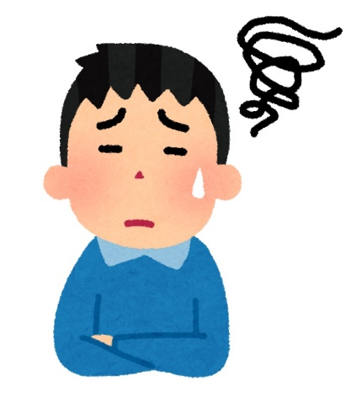


概要
医療にまつわる、こんな悩みありませんか？
手術歴を病院間で共有できないのは不便！
スマホで薬情報や通院履歴を見られたらいいのになぁ…
自分や家族の体調管理をしたい
家にいても薬が届けば
いいのになぁ…
診察券が多すぎてどこにあるかわからない!!
診療費の管理が
出来たらいいのに…
MediCaは
みなさんの悩みを解決します！！

Slide 3

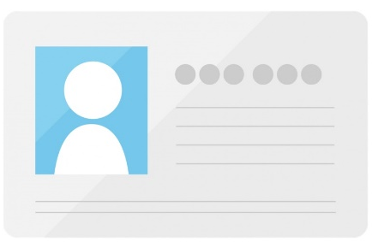
システムの仕組
スマートフォンでカード内の情報を閲覧
＋
MediCaカードとして使える
カードに格納される情報
・受診履歴
・カルテの情報
・処方歴、服用中の薬剤
etc…
カード情報を読み取り
MediCaカード
スマートフォン

Slide 4
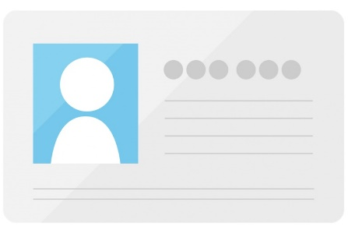
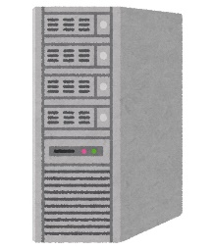
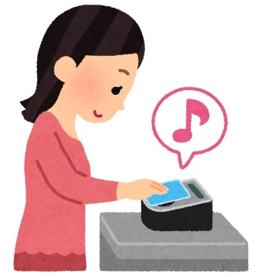



機能（カード）
・受診履歴(処方箋、カルテ情報)
・個人情報(名前、住所等)
・健康状態(アレルギー、持病)
・健康診断結果
・予防接種、献血の履歴
主な機能
・情報の保存
・保険証、診察券の一括管理
→保険証としての役割
→診察券を電子化して登録
→初診時の書類記入の短縮
・医療機関で使用できる電子マネー
→キャッシュレスで会計の時間短縮
読み取り端末にデータを送信
サーバに登録
カードの情報をもとにアクセス
受付時にスキャン
カルテを記入
会計時にサーバから情報を取得(同時に支払いも可能)
診察を受ける

Slide 5
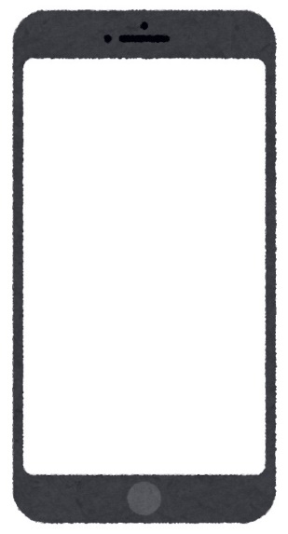

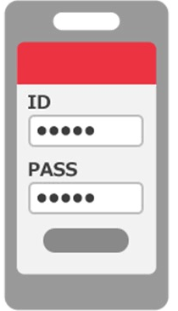



機能（スマートフォン①）
主な機能①
・ MediCaカードと連携
→スマートフォンでカード内の情報を閲覧できる
・医療費の管理
→月々の医療費を管理。
・ MediCaカードへのチャージが可能
→携帯代やクレジットカード決済など、決済方法を選べる
スマートフォン
アプリを起動
IDとパスワードを入力
（初回）カードを背面にかざす
さまざまなコンテンツが利用可能に！

Slide 6
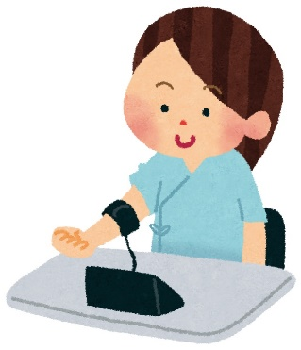
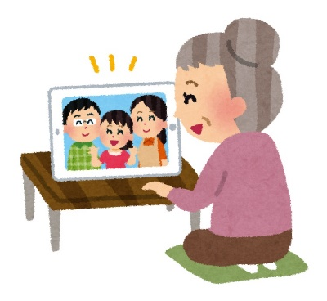


機能（スマートフォン②）
主な機能②
・血圧や体温等、日々の体調管理が可能
・家族間での情報共有が可能
・サプリや薬、食べ物との飲み合わせ検索
・服薬時間、通院スケジュールの通知
・定期的に服用している薬の配達
×
定期処方薬の
配達申し込み
離れた家族との情報共有
薬の飲み合わせ検索、
薬等の飲み忘れを防ぐ
アプリでは…
体調管理

Slide 7
利点
医療関連のデータを一括管理し、身近に確認できるようにすることで…
被保険者
医療機関
▶診察券の管理が楽に
▶家族や自身の体調管理、医療データの
閲覧が簡単
→生活習慣病予防や、離れて住む家族の
生存確認を行える
▶医療費管理で医療費控除に役立つ
▶薬にまつわる事故（服用忘れや薬の
飲み合わせ）、通院忘れを回避
▶ライフスタイルに合わせた決済が可能
▶定期的な服用薬の配達申し込みや、体調
データの送信が可能
→通院回数を削減し、コロナ対策や通院
手段がない人にも優しい
▶定期健診など最低限の情報はスマート
フォンでのやり取りが可能なため、
診察や会計の待ち時間を削減できる
▶一括管理で受付時の作業効率向上や
データのやりとりが行いやすくなることで、
医療従事者の負担軽減
▶ペーパーレス
▶異なる病院間で連携が取れるため、
セカンドオピニオンや手術時に
スムーズな対応が可能
保険者
▶医療情報の一括把握により、地域の健康
課題の整理・分析を行うことができる

Slide 8


課題
セキュリティが不安…
→（カード）重要情報は、医療機関のみが閲覧・更新可能なため、第三者に
不正に情報が渡ることを防ぐ
（スマートフォン）アプリ起動時にカード番号とパスワードを入力
生体認証も使えるため、厳重な本人確認を行うことが出来る。
家族で使用する場合には、別途家族用のパスワードを設定可能。
※万が一、カードやスマートフォン紛失時には、スマートフォンからも機能停止が可能。
スマートフォンがない人は主要機能が使えないのでは…？
→医療機関や保健所、役所等に、カード専用の閲覧機械を設置。スマート
フォンを持たない高齢者等でも、身近で簡単にカード情報の閲覧が可能。

Slide 9




まとめ
現代はIT化が進み、お金のやり取りも電子化されている。医療においても少しずつITが関わりだしたが、医療機関側で用いるものが多く利用者側で実感する機会が少ない。
今後利用者側もITの恩恵を受け、より快適に医療にまつわるサービスを利用できる社会になることを願う。

